Slide 1

г. Петрозаводск
28 ноября 2024 года
ОБЩЕЕ СОБРАНИЕ
членов Ассоциации
«Совет муниципальных образований
Республики Карелия»

Slide 2

Отчёт о деятельности Ассоциации «Совет муниципальных образований Республики Карелия» за 2024 год
В.Н. Мурый, Председатель АСМО Республики Карелия

Slide 3

Совершенствование законодательства в сфере местного самоуправления
Федеральный закон «Об общих принципах организации местного самоуправления в единой системе публичной власти»

Slide 4

Федеральные проектные команды
Безопасность и защита – Мурый В.Н. (на рассмотрении),
Взаимодействие с населением – Долинина С.В. (на рассмотрении), Осипова Н.В. (на рассмотрении),
Воспитание новых поколений – Долинина С.В. (член с 2023),
Комфортная среда для жизни – Андреев С.А. (член с 2023), Панкратов И.А. (член с 2023), Пономарева Л.Н. (член с 2023), Рубец Н.М. (член с 2023), Осипова Н.В. (на рассмотрении, резерв),
Комфортное жилье – Булахов К.А. (член с 2023), Долинина С.В. (член с 2023), Петров Р.В. (член с 2023),
Контроль и надзор – Мурый В.Н. (член с 2023),
Профессиональный муниципалитет – Степанова Т.В. (член с 2023),
Транспорт и дорожная деятельность – Федорова Н.П. (на рассмотрении),
Устойчивое развитие территорий – Долинина С.В. (на рассмотрении),
Финансы и бюджет – Петров Р.В. (на рассмотрении),
Экономика муниципалитета – Крупин С.В. (на рассмотрении), Осипова Е.Н. (на рассмотрении),
Здоровый и активный образ жизни –
Наследие –
Экомуниципалитет –

Slide 5


муниципатитеты.рф

Slide 6

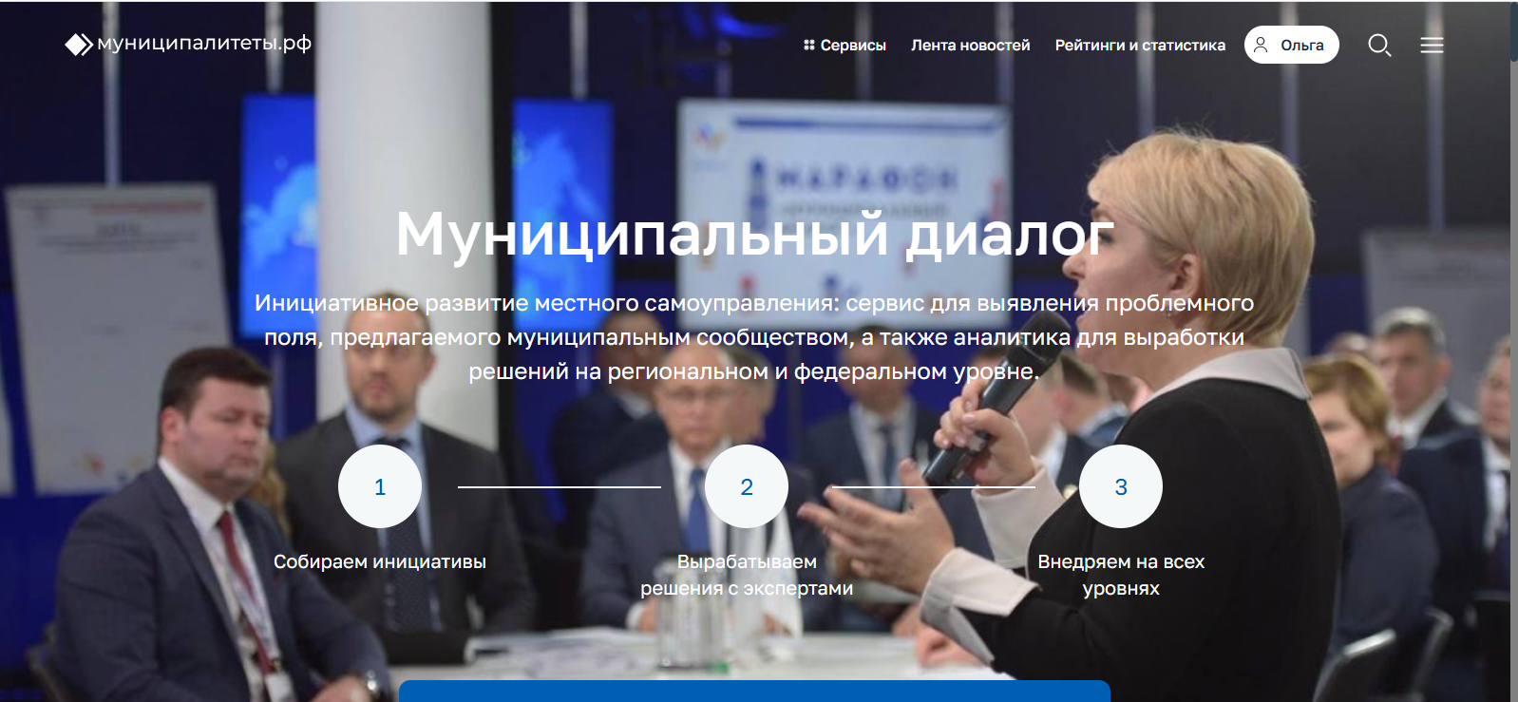
Муниципальный диалог

Slide 7
Изучение и обмен практиками работы муниципальных образований республики и других регионов
Всероссийский конкурс «Лучшая муниципальная практика»
Всероссийский конкурс «Лучшая практика ТОС 2023 года
Региональный конкурс «Лучшая практика ТОС 2023 года»

Slide 8

V межрегиональная конференция «Развитие форм участия населения в осуществлении местного самоуправления в Северо-Западном федеральном округе»

Slide 9

Форум местных сообществ Калининградской области

Slide 10
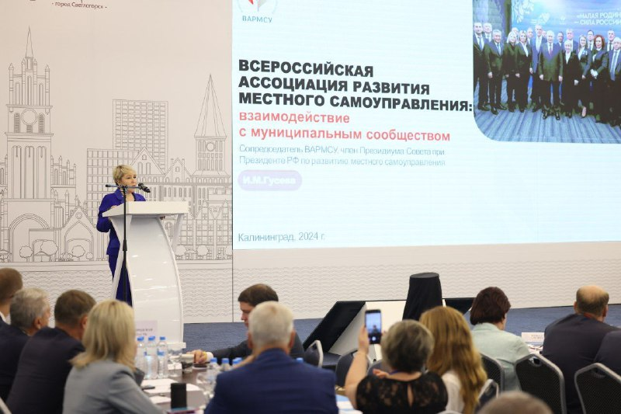
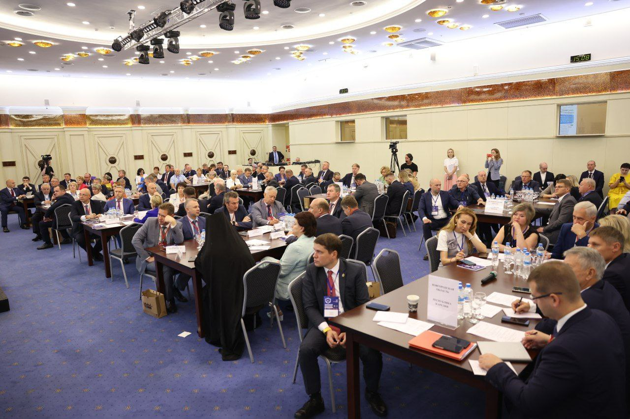
Окружной Форум органов МСУ Северо-Западного федерального округа

Slide 11


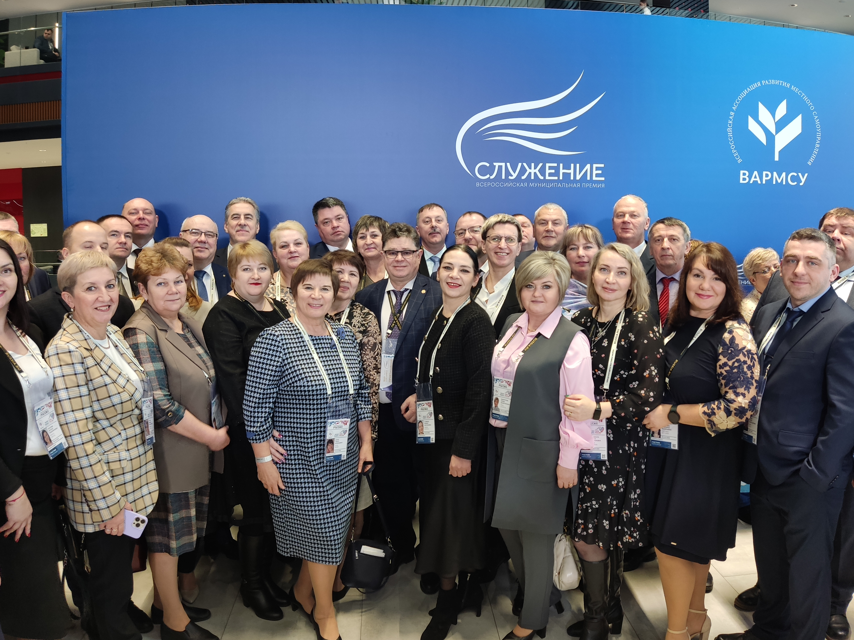
Всероссийский муниципальный форум «Малая Родина - сила России»

Slide 12

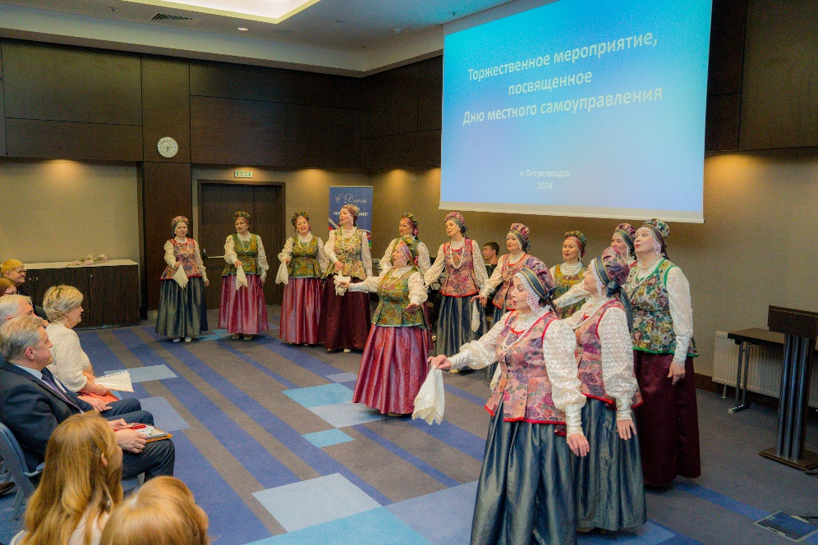
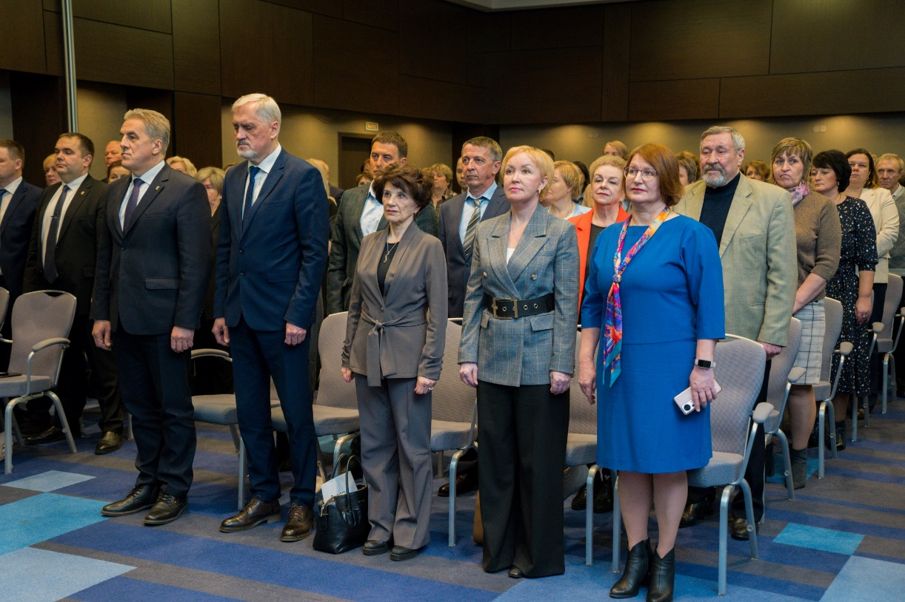
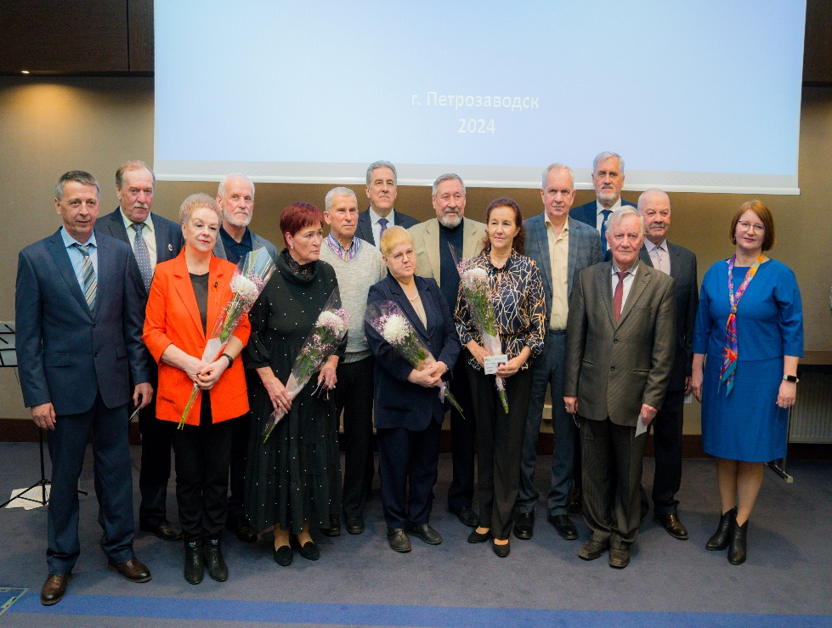
День местного самоуправления

Slide 13

Освещение практики работы должностных лиц, органов местного самоуправления, ТОС и Ассоциации
Сайт асмо-карелия.рф
Группа «АР ТОС в Республике Карелия» в VK
Группа «Ассоциация СМО РК» на канале Телеграмм
Предоставление информации на портал «Инициативы Карелии»
Размещение информации на сайте Министерства национальной и региональной политики РК, ОАТОС, ВАРМСУ

Slide 14

СПАСИБО за ВНИМАНИЕ!

Slide 15
Приоритетные направления деятельности на 2025 год
1. Участие в совершенствовании законодательства Республики Карелия и Российской Федерации в сфере местного самоуправления, в реализации «Основ государственной политики в сфере местного самоуправления в РФ до 2030 года». Подготовка ежегодного доклада «О состоянии и развитии местного самоуправления в Республике Карелия».
2. Изучение и обмен практиками работы муниципальных образований республики и других регионов в сфере социально-экономического развития и общественного участия жителей в решении вопросов местного значения. Участие в проектах ВАРМСУ «Муниципальный диалог», «Муниципальный наставник», «Муниципальные практики».
3. Освещение в медиапространстве практики работы должностных лиц, органов местного самоуправления, а также событий, отражающих положительный опыт деятельности муниципальных образований, ТОС и Ассоциации.

Slide 16
Состав Правления
1. Гришина Оксана Александровна, глава Пяльского сельского поселения, председатель Совета Пудожского муниципального района;
2. Дорофеева Людмила Николаевна, глава, глава администрации Петровского сельского поселения Кондопожского муниципального района;
3. Дрейзис Надежда Ильнуровна, председатель Совета Петрозаводского городского округа;
4. Крупин Сергей Владимирович, глава администрации Сортавальского муниципального района;
5. Мурый Вадим Николаевич, глава Олонецкого национального муниципального района;
6. Петров Роман Витальевич, глава Суоярвского муниципального округа
7. Соболева Елена Михайловна, председатель Совета Костомукшского городского округа;
8. Степаненко Виктор Михайлович, глава, председатель Совета Медвежьегорского муниципального района;
9. Филиппова Ирина Валентиновна, глава Беломорского муниципального округа.

Slide 17
Состав ревизионной комиссии
1. Булахов Константин Анатольевич, глава Питкярантского муниципального округа;
2. Степанова Татьяна Васильевна, глава администрации Видлицкого сельского поселения Олонецкого национального муниципального района;
3. Шемет Григорий Николаевич, глава администрации Прионежского муниципального района;

